Slide 1





电子工业出版社《云计算(第三版)》配套课件
云计算
（第三版）
CLOUD COMPUTING Third Edition
第 10 章
云计算核心算法(一)
主编：刘鹏 教授

Slide 2
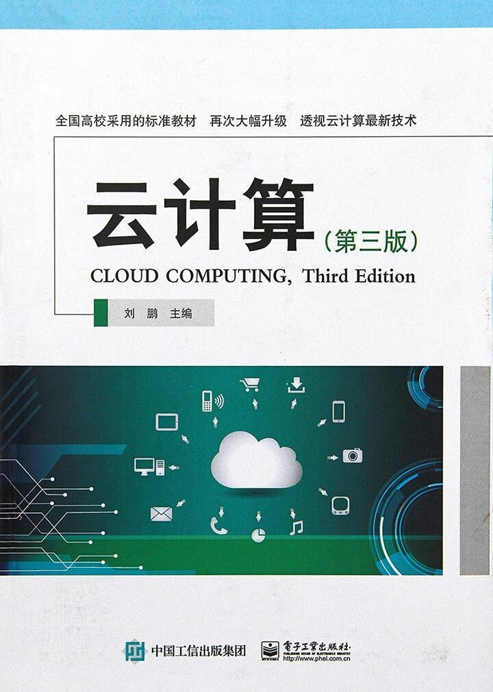

电子工业出版社《云计算(第三版)》配套课件
本套PPT下载地址：http://www.chinacloud.cn/list.aspx?cid=20
云计算的红宝书
书籍购买地址：http://weidian.com/item.html?itemID=1469775685&p=-1
（包邮且有刘鹏教授亲笔签名）
微信扫描二维码
关注云计算头条

Slide 3
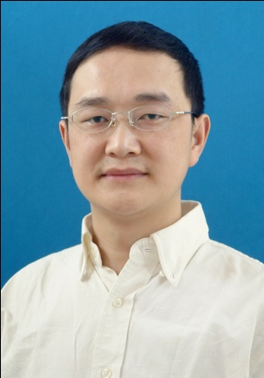
刘 鹏
教授、博导、学科带头人，清华大学博士。现任中国云计算专家咨询委员会秘书长、中国信息协会大数据分会副会长、工业与信息化部云计算研究中心专家。
主持完成科研项目25项，发表论文80余篇，出版专业书籍15本。获部级科技进步二等奖4项、三等奖4项。主编了国内第一本云计算教材《云计算》和第一本云计算编程书籍《实战Hadoop》。创办了知名的中国云计算（chinacloud.cn）和中国大数据（thebigdata.cn）网站。
曾率队夺得2002 PennySort国际计算机排序比赛冠军，两次夺得全国高校科技比赛最高奖，并三次夺得清华大学科技比赛最高奖。
荣获“全军十大学习成才标兵”（排名第一）、南京“十大杰出青年”、江苏省“333高层次人才培养工程”中青年科学技术带头人、清华大学“学术新秀”等称号。

Slide 4
云计算的基础技术是集群技术，支撑集群高效协同工作需要一系列资源和任务调度算法，良好的调度算法可以提高集群处理能力，有效分配资源，加速作业进度。
三种核心算法
Paxos算法
DHT算法
Gossip协议
解决分布式系统中信息一致性问题
解决分布式网络的应用层选路问题
解决分布式环境下信息高效分发问题

Slide 5
10.1 Paxos算法
10.2 DHT算法
10.3 Gossip协议

Slide 6

Paxos算法解决的问题是一个分布式系统如何就某个value（决议）达成一致。
Paxos算法作为分布式系统中最著名的算法之一，在目前所有的一致性算法中，该算法最常用而且被认为是最有效的。

Slide 7
10.1 Paxos算法
10.1.1 Paxos 算法背景知识
10.1.2 Paxos 算法详解
10.1.3 Paxos 算法举例

Slide 8
10.1 Paxos算法
Paxos 算法背景知识
1
processor可以担任三个角色“proposer”、“accepter”和“learner”中的一个或多个角色。
2
proposal和value：
proposal一般译为“提案”，value一般译为“决议”。
3
proposer可以propose（提出）proposal；
accepter可以accept（接受）proposal
4
各个processor之间信息的传递可以延迟、丢失，但是在这个算法中假设传达到的信息都是正确的

Slide 9
10.1 Paxos算法
10.1.1 Paxos 算法背景知识
10.1.2 Paxos 算法详解
10.1.3 Paxos 算法举例

Slide 10
10.1 Paxos算法
Paxos 算法详解
Paxos算法的核心是，只要满足下面三个条件就能保证数据的一致性：
1
一个value只有在被proposer 提出之后才可以被choose；
2
每次只有一个value被choose；
3
value只有被choose之后才能被learners所获取。

Slide 11
10.1 Paxos算法
Paxos 算法详解
对一个proposal的提出和接受做一个系统的描述，这个过程分为请求和提出两个阶段。
proposer选择一个编号n，并向accepter多数派发出一个prepare请求
请求
阶段
如果accepter接受到的prepare所带有的编号n比它之前所做出过回应的prepare请求的编号都要高，则该accepter回应proposer一个promise
如果proposer收到了accepter多数派对它所发出的prepare请求所做的回应，则它发出带有proposal的accept请求，proposal = (num,value)，value为回应所带回的proposal的value值
提出
阶段
如果accepter接受到一个accept请求，如果该accepter之前没有对任何编号大于n的prepare请求做出过promise，则接受该proposal

Slide 12
10.1 Paxos算法
Paxos 算法详解
a1
PR：prepare request（假设p1到a3的PR丢失）
a1和a2是第一次接受到prepare请求，所以返回promise（不带回proposal），此时p1收到了a1和a2的promise，但是根据提出阶段的proposer必须接受来自多数派的promise才可以提出accept 请求，因此不会出现先前例子中的情况。
PR
p1
PR
a2
PR
a3

Slide 13
10.1 Paxos算法
10.1.1 Paxos 算法背景知识
10.1.2 Paxos 算法详解
10.1.3 Paxos 算法举例

Slide 14


10.1 Paxos算法
Paxos 算法举例
步骤一
S1选定编号1（假设第一个命令编号为1），向集合database={s2, s3, s4, s5}的一个多数派子集发送Prepare Request（PR）
S2（Accepter）
Prepare Request
S3（Accepter）
Prepare Request
Prepare Request
S4（Accepter）
S1（Proposer）
Prepare Request
S5（Accepter）

Slide 15
10.1 Paxos算法
Paxos 算法举例
步骤二
如果通信顺利，所有的多数派都收到了PR
如果通信部分失败导致接受到PR的节点不构成多数派则S1重复步骤1（PR编号递增）
S2（Accepter）
Promise Proposal
S3（Accepter）
Promise Proposal
Promise Proposal
S4（Accepter）
S1（Proposer）
Promise Proposal
S5（Accepter）

Slide 16

10.1 Paxos算法
Paxos 算法举例
步骤三
S1接收到多数派的Paromise，向集合database发出带有第一个SQL命令（这里的SQL命令就是之前的value）的Proposal，编号为1，因为Promise没有带回Proposal所以这里的SQL命令没有限制。

Slide 17
10.1 Paxos算法
Paxos 算法举例
步骤四
通信顺利
接收Proposal
决议产生
S2（Accepter）
构成多数派
通信失败
决议不产生
不构成多数派
SQL
S3（Accepter）
SQL
SQL
S4（Accepter）
S1（Proposer）
SQL
S5（Accepter）

Slide 18

10.1 Paxos算法
Paxos 算法举例
步骤五
重复以上操作，注意Proposal、Prepare以及Promise的编号递增，以及Promise根据情况带回Proposal。

Slide 19
10.1 Paxos算法
10.2 DHT算法
10.3 Gossip协议

Slide 20
10.2 DHT算法
Client/Server计算模式（即客户—服务器计算模式）主要应用于小规模的网络环境。
Client/Server计算模式采用中央集中式架构，中央节点（服务器）对整个网络服务具有决定性的作用。
大部分的计算都集中在服务器端，因而引起负载的不平衡。即所谓的“服务器端的计算瓶颈”，而客户机端则存在资源浪费的情况。
集中式计算模式对用户的隐私以及数据安全也将存在不可能解决的难题。

Slide 21

10.2 DHT算法
P2P计算模式是一种非集中计算模式。
P2P网络中的每台计算机（或称对等点），具有同样的地位，既可以请求服务，也可以提供服务。
P2P计算模式具有资源充分利用，网络规模可扩展（节点越多网络越稳定，不存在瓶颈）等优点。
下一代计算机网络（即云计算和物联网）都是巨大的网络，因此，未来的计算模式应该是P2P计算模式

Slide 22
10.2 DHT算法
P2P按照拓扑结构的不同可以分为三种：
这种模式必须有中央服务器。当系统中节点数增多时，中央服务器就成为系统的瓶颈。
集中式拓扑模式
分布式非结构化拓扑模式
在非结构化P2P系统中，信息搜索的算法难免会带有一定的盲目性。
分布式结构化拓扑模式
由于用户预先知道应该搜索哪些节点，避免了非结构化P2P系统中使用的泛洪式查找，提高了信息搜索的效率。

Slide 23
10.2 DHT算法
10.2.1 DHT原理介绍
10.2.2 Chord中DHT的具体实现
10.2.3 Pastry中DHT的具体实现
10.2.4 CAN中DHT的具体实现
10.2.5 Tapestry中DHT的具体实现

Slide 24
10.2 DHT算法
DHT原理介绍
DHT分布式哈希表采用Hash函数加速了查找速度和增强了安全性，而且便于管理，同时不会占用太多的网络带宽
事件通知
网络存储
其他应用
应用层
DHT
DHT层
TCP/IP
网络层
DHT技术的基本概念

Slide 25
10.2 DHT算法
DHT原理介绍
通过DHT层的LookUp(Key)操作，可以把应用层的数据均匀分布在网络的各个节点内，这种方法使下层网络完全不受中心控制
应用层
Insert（Key，data）
LookUp（Key）
DHT
Node
Node
… …
Node
DHT应用层的接口

Slide 26
10.2 DHT算法
DHT原理介绍
所有的DHT路由算法都主要包括三个方面:
第一方面
第二方面
第三方面
DHT的散列值空间的描述
DHT中各节点如何分配管理散列空间
路由发现算法
即如何进行散列
即散列后的信息如何决定其存储的节点位置
即对散列值进行查询时节点如何高效地路由到存储目标信息的节点

Slide 27
本章未完待续

Slide 28





大学生如何提高实战能力，高薪就业？
学到真本事
省钱、省时间!
学习大数据、人工智能、云计算的不二之选
在线学习、在线动手做实验
学习云创大数据大量实际项目
获取云创工程师认证、工信部认证、国际认证
大数据能力分析、工作匹配、智能推荐
学到真本事，走遍天下都不怕！
云创大学网站
https://edu.cstor.cn/
云创大学微信公众号

Slide 29
















运用大数据，精彩你生活
微信公众号推荐
免费大数据APP推荐
刘鹏看未来
云创大数据
我的PM2.5
同声译
智能硬件大数据免费托管平台
环境大数据开放平台

Slide 30











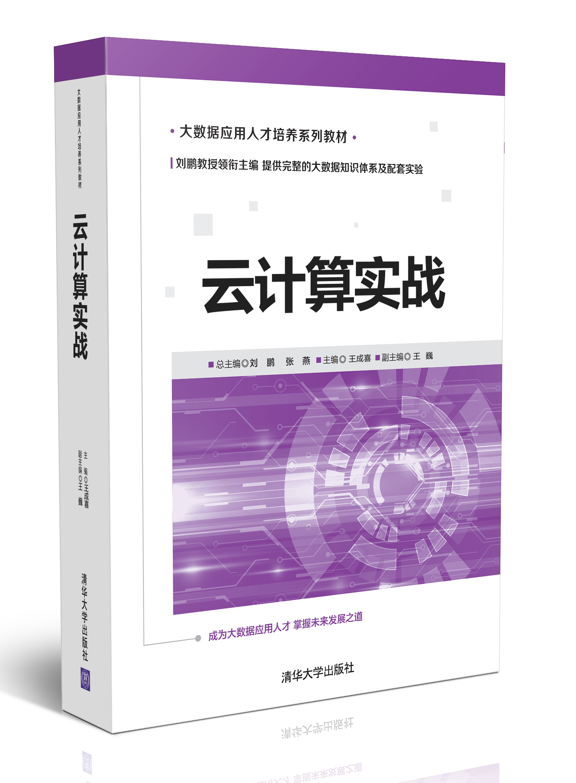





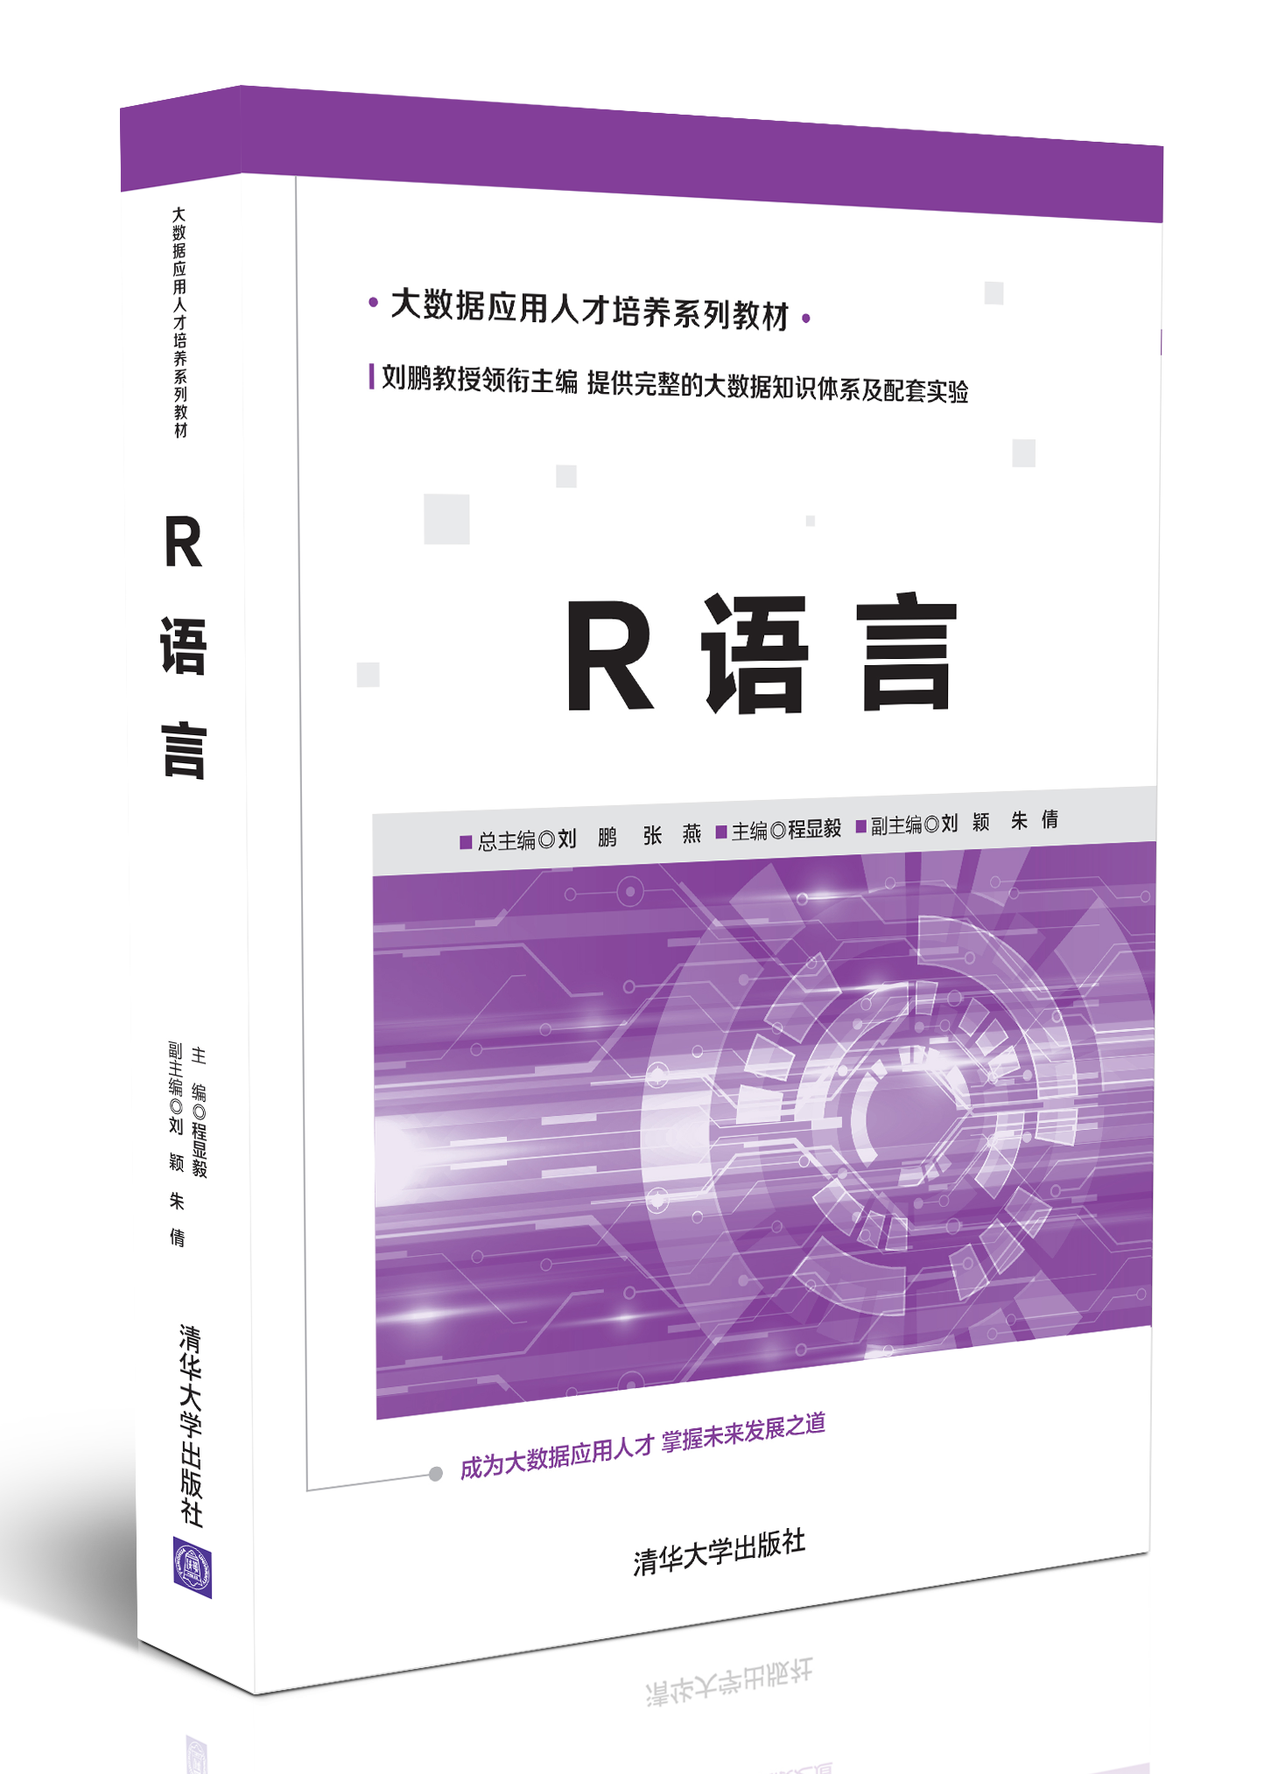





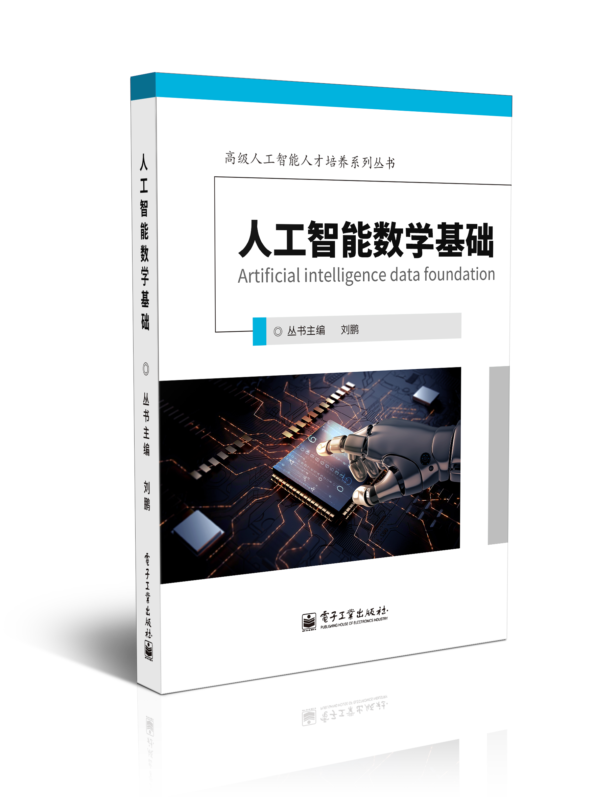






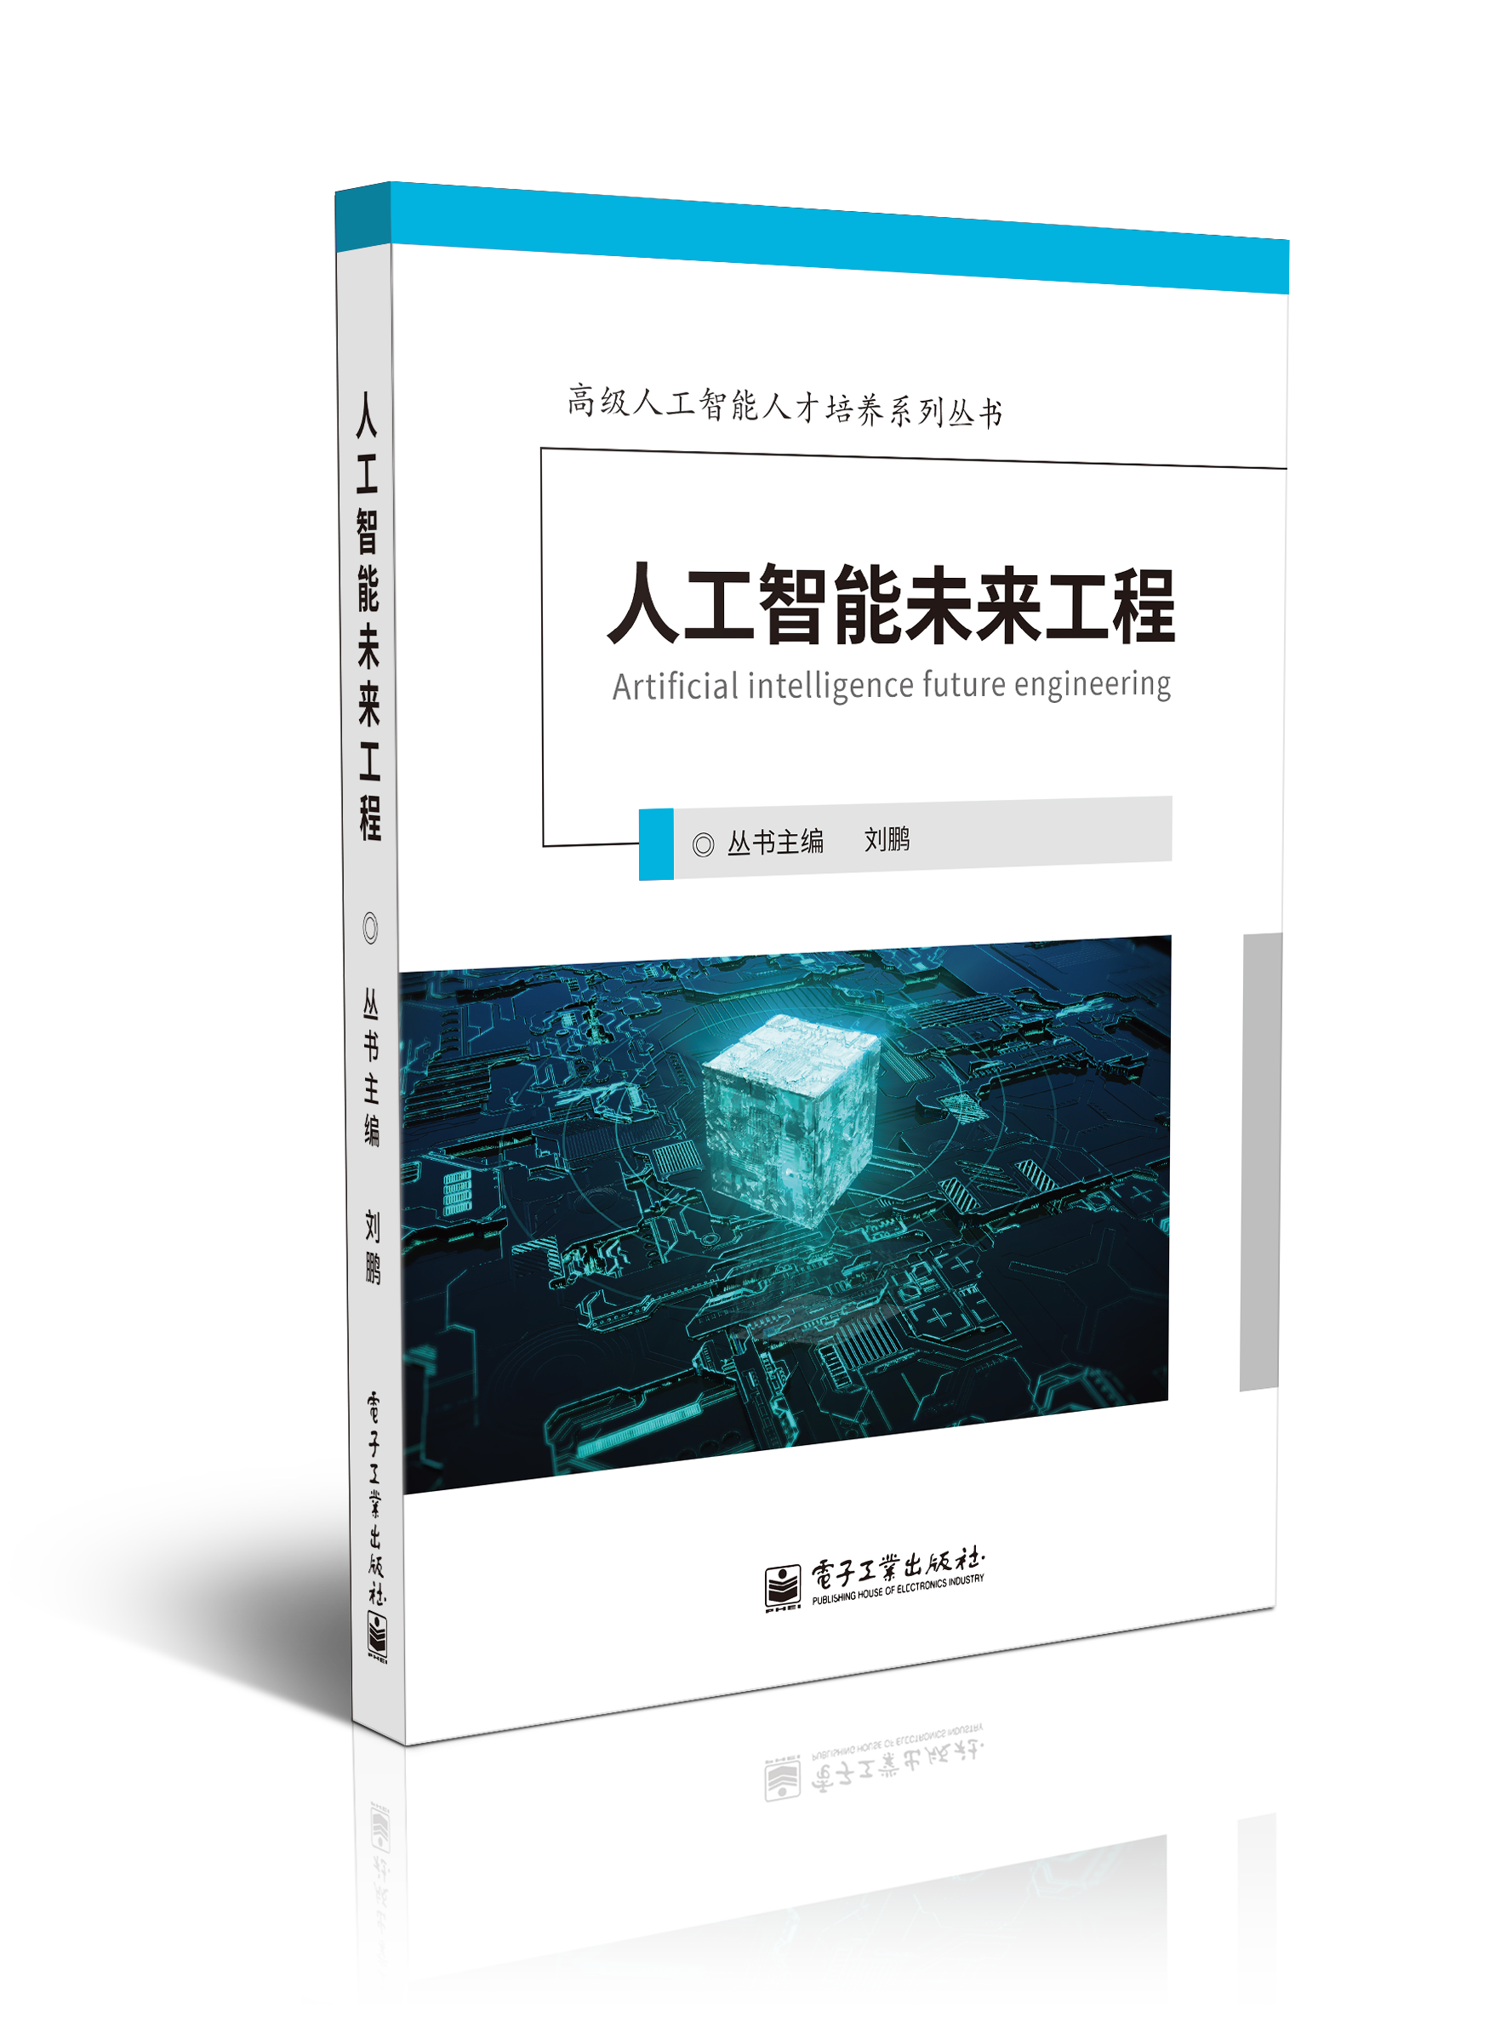
完善的课程体系：大数据方向、人工智能方向。
面向理论与实践，分为本科院校、专科院校、高职院校。

Slide 31
电子工业出版社《云计算(第三版)》配套课件
云计算
（第三版）
CLOUD COMPUTING Third Edition
第 10 章
谢谢观看
主编：刘鹏 教授

